Slide 1



Asignatura: Supervisión del Trabajo Social.
Tema: Concepto general de supervisión en trabajo social.
Profesora: Aloima Peña Cabrera
Curso: 2026-2027

Slide 2
Objetivos de la clase
1-Presentar el programa, objetivos y sistema de evaluación de la asignatura.
2-Comprender el concepto general de supervisión en el trabajo social.
3-Promover la reflexión sobre experiencias previas de supervisión en prácticas profesionales

Slide 3
Definición de supervisión: Proceso de revisión, orientación y control con carácter formativo.
Funciones:
Asegurar la calidad del servicio social.
Promover el aprendizaje profesional.
Fomentar la ética y la responsabilidad.

Slide 4
Objetivos educativos
Identidad profesional
Fortalecimiento del trabajo social.
Valores y actitudes
Objetivos instructivos
Comprensión del concepto
Historia y evolución
Modalidades
Tipos de supervisión

Slide 5
DIFERENCIA HAY ENTRE SUPERVISAR Y CONTROLAR
Aspecto | Supervisar | Controlar
Finalidad | Orientar, acompañar, formar | Vigilar, fiscalizar, sancionar
Relación | Horizontal, dialógica, colaborativa | Vertical, jerárquica, impositiva
Impacto en el trabajador social | Favorece reflexión crítica, autonomía y crecimiento profesional | Puede generar resistencia, miedo y dependencia
En Cuba | La supervisión se vincula con la formación continua y el compromiso ético con la comunidad | El control se asocia más a procesos administrativos o burocráticos

Slide 6

Concepto de Supervisión
Supervisión en el Trabajo Social
Es una práctica profesional que combina la evaluación del desempeño con la formación continua de estudiantes y trabajadores sociales.
Se concibe como un método de aprendizaje que fortalece la identidad profesional.
Es también un proceso administrativo que organiza y controla la intervención social.
Tiene un propósito educativo, pues fomenta valores como el compromiso, la cooperación y la responsabilidad social.
Es un proceso sistemático de orientación, acompañamiento y control que busca garantizar la calidad del trabajo realizado.
No se limita a vigilar, sino que también tiene un carácter formativo y educativo, ya que ayuda a mejorar las competencias profesionales, promueve la reflexión crítica y asegura el cumplimiento de normas y objetivos.

Slide 7
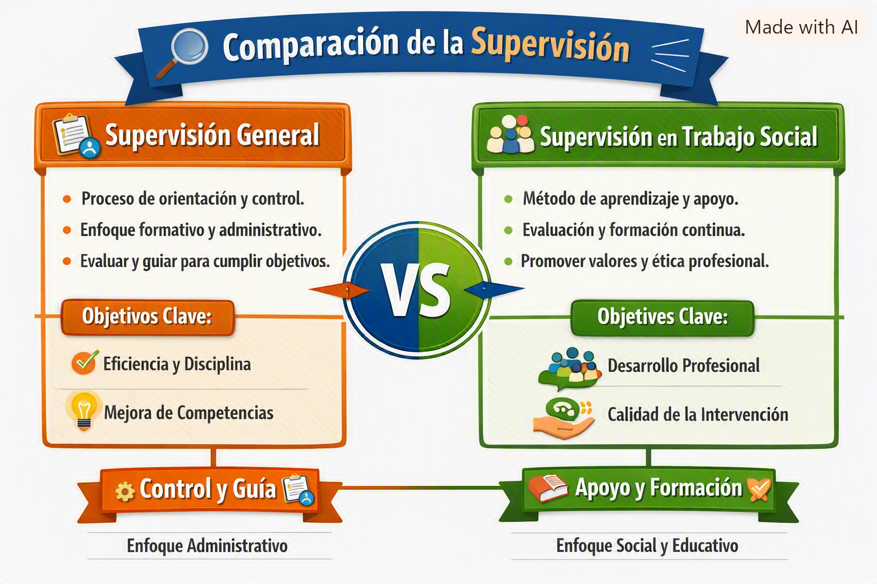

Slide 8
Síntesis pedagógica
La supervisión ética y pedagógica en el trabajo social cubano no es un mecanismo de control, sino un espacio de acompañamiento, reflexión y formación.
Genera confianza y sentido de pertenencia.
Diferencia claramente entre orientar y fiscalizar.
Fortalece la identidad profesional al vincular práctica cotidiana con valores éticos y sociales del proyecto cubano.

